Slide 1
Bråkform och blandad form
Från hela till delar
Två pizzor kan delas i åtta fjärdedelar.
2
=
8
Tre pizzor kan delas i 12 fjärdedelar,
fyra i 16 fjärdedelar och så vidare.
4
3
=
12
4
16
4
=
4

Slide 2
Bråkform och blandad form
Saida och Aiden beställde två pizzor och bad att få dem delade i fjärdedelar.
Efter en stund så fanns det fem fjärdedelar kvar.
Man kan också säga att det fanns en hel och en fjärdedels pizza kvar.
5
Fem fjärdedelar skriv så här i bråkform:
4
1
1
är det skrivet i blandad form.
Om talet skrivs som hela och delar,
4
5
1
bråkform
=
1
blandad form
4
4

Slide 3
Här finns det en hel och tre åttondels pizza kvar.
Räknar man pizzabitarna så finns det 11 bitar.
Man kan därför säga att det finns 11 åttondelar kvar.
3
11
1
=
8
8

Slide 4
Exempel
Bråkform
Blandad form
5
1
1
4
4
5
2
1
2
2
7
2
1
3
3

Slide 5
Exempel
Skriv i blandad form.
9
1
13
6
=
2
=
1
7
4
4
7
17
2
38
=
4
2
=
5
3
5
9
9
Skriv i bråkform.
3
11
5
23
1
8
=
8
3
=
6
6
2
8
7
57
2
=
5
=
3
3
10
10

Slide 6
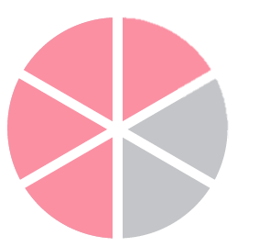
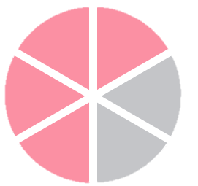
Förlängning
2
av cirkeln är rosa.
3
4
av cirkeln är rosa.
6
2
4
De rosa områdena är lika stora.
=
3
6
2
4
För att omvandla från till multiplicerar vi både täljare och nämnare med 2.
3
6
2
Vi säger att vi förlänger med 2.
· 2
4
=
· 2
3
6

Slide 7
Jämföra bråk
3
2
Vilket bråk är störst eller ?
5
3
För att kunna svara på den frågan kan vi skriva de båda bråken med samma nämnare.
En nämnare som passar hittar vi genom att leta efter ett så litet tal som möjligt som är delbart med både 5 och 3.
Vi säger att 15 är den minsta gemensamma nämnaren (MGN) till 5 och 3.
3
2
Vi förlänger med 3 och med 5. Då kan vi skriva båda bråken som femtondelar.
5
3
3
· 3
9
2
=
Vi ser att är störst.
· 3
3
5
15
2
· 5
10
2
3
eller
3
2
=
>
<
· 5
15
5
3
3
3
5

Slide 8
a)
1
Exempel
Förläng bråket med 3.
2
b)
3
Förläng bråket så nämnaren blir 14.
7
1
· 3
3
När du ska förlänga med 3 multiplicerar du täljare och nämnare med 3.
a)
=
· 3
6
2
3
· 2
6
För att nämnaren ska bli 14 multiplicerar du 7 med 2. Du förlänger därför bråket med 2.
b)
=
7
· 2
14
Svar:
3
6
a)
b)
6
14

Slide 9
Exempel
Vilket olikhetstecken passar mellan talen, < eller >?
4
9
b)
3
?
2
a)
5
?
10
4
3
Det minsta tal som är delbart med både 5 och 10 är 10.
Det minsta tal som är delbart med både 4 och 3 är 12.
a)
MGN: 10
b)
MGN: 12
4
4 ∙ 2
8
3
=
3 ∙ 3
9
För att nämnaren ska bli 12 förlänger du första bråket med 3 och det andra bråket med 4.
=
=
För att nämnaren ska bli 10 förlänger du med 2.
=
5
5 ∙ 2
10
4
4 ∙ 3
12
9
2
2 ∙ 4
8
4
<
=
=
5
10
3
3 ∙ 4
12
3
>
2
4
3
Svar: a) < b) >

Slide 10
Addition och subtraktion
Bilderna visar additioner och subtraktioner med bråk.
4
2
6
1
+
=
=
1
5
5
5
5
3
2
=
1
2
–
1
1
4
4
4

Slide 11
Exempel
Beräkna
a)
3
+
6
1
2
1
5
8
8
b)
1
–
c)
2
–
1
5
5
7
7
a)
3
+
6
=
9
=
1
Du växlar 8 åttondelar till 1 hel. Det är då 1 åttondel kvar.
8
8
8
1
8
b)
1
–
2
6
–
2
=
4
Skriv de båda termerna i bråkform.
1
5
=
5
5
5
5
6 femtedelar – 2 femtedelar = 4 femtedelar.
c)
1
–
1
5
=
15
–
12
=
3
Skriv de båda termerna i bråkform.
2
7
7
7
7
7
15 sjundedelar – 12 sjundedelar = 3 sjundedelar.

Slide 12
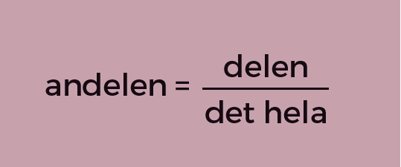
Andel i bråkform
Tre av tio kulor är blå.
Andelen blåa kulor kan skrivas som ett bråk med delen (antalet blåa kulor) i täljaren och det hela (totala antalet kulor) i nämnaren.
Andelen blåa kulor är 3 tiondelar =
3
10

Slide 13
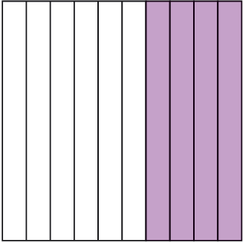
Förkortning
De lila områdena lika stora i båda figurerna.
4
10
4
=
2
10
5
2
5
4
2
För att omvandla från till dividerar vi täljare och nämnare med 2.
10
5
Vi säger att vi förkortar med 2.
4 /2
2
Vi kan inte förkorta mer. Bråket är skrivet i enklaste form.
=
10/2
5

Slide 14
Exempel
Förkorta bråken med 2.
Skriv bråken i enklaste form.
6
6 /2
3
16
=
16/4
=
4
8
=
=
4
28
28/4
7
8 /2
28
28 /2
14
35
=
35/5
=
7
42
=
=
21
55/5
11
42/2
55
16
=
16 /2
8
78
=
78/2
=
39/3
=
13
=
126
126/2
63/3
21
54
54 /2
27
Vilket tal saknas?
6
=
?
Svar: 2
3
=
?
Svar: 27
15
5
6
54
7
=
28
Svar: 8
14
=
2
Svar: 49
?
32
?
7

Slide 15
a)
4
Exempel
Förkorta bråket med 4.
12
b)
10
Förkorta bråket med 5.
25
a)
4
=
4 /4
=
1
När du ska förkorta med 4 dividerar du täljare och nämnare med 4.
12
12/4
3
10
=
10 /5
2
När du ska förkorta med 5 dividerar du täljare och nämnare med 5.
b)
25
=
5
25/5
Svar:
1
2
a)
3
b)
5

Slide 16
Beräkna delen från bråkform
Delen
I en påse finns det 12 plommon.
Samuel äter upp en tredjedel av plommonen.
Genom att dividera 12 med 3 kan vi räkna ut att han har ätit 4 plommon.
En timme senare har Samuel ätit upp två tredjedelar av alla plommonen. Hur många har han ätit då?
En tredjedel av 12 plommon är 4 plommon.
Två tredjedelar av 12 plommon är dubbelt så mycket, alltså 8 plommon.

Slide 17
Exempel
Hur stor är delen?
1
3
a) av 20 kr
b) av 60 kg
5
4
1
av 20 kr =
20
a)
kr =
4 kr
5
5
av 60 kg = 15 kg
1
1
60
4
b)
4
av 60 kg =
kg =
15 kg
4
3
av 60 kg är tre gånger så mycket,
det vill säga 3 · 15 kg = 45 kg.
4
3
45 kg
av 60 kg =
3 · 15 kg =
4

Slide 18
Exempel
Vilka tal saknas?
3
5
a) h = ? min
b) år = ? mån
4
6
Det går 60 min på en timme. Dividera med 4 för att beräkna hur mycket en fjärdedel av 60 min är.
1
60
15 min
a) h =
4
min =
4
3
3 · 15 min =
45 min
Sedan multiplicerar du med 3 för att beräkna hur mycket tre fjärdedelar av 60 min är.
h =
4
Det går 12 mån på ett år. Dividera med 6 för att beräkna hur mycket en sjättedel av 12 mån är.
1
12
mån =
2 mån
b) år =
6
6
5
5 · 2 mån =
10 mån
Sedan multiplicerar du med 5 för att beräkna hur mycket 5 sjättedelar av 12 mån är.
år =
6

